Slide 1

Chat con Firebase
Nadia Fasani SAMT I3AA 13.01.2022
Notes:
Buongiorno a tutti, io sono Nadia e frequento la classe I3AA della scuola d’arti e mestieri. Oggi vi presento il mio progetto realizzato durante il modulo 306.

Slide 2
Indice
Analisi
Requisiti
Progettazione
Implementazione
Test
Conclusioni
Notes:
Questo è l’indice degli argomenti che tratterò durante la presentazione

Slide 3
Progetto
09.09.2021 – 23.12.2021
Notes:
Il progetto è iniziato il 9 settembre e si è concluso il 23 dicembre

Slide 4
Requisiti
Chat con Firebase
Utenti e login
Utenti amministratori
Canali
Notes:
I requisiti di questo progetto erano quelli di realizzare una chat multiutente con l’appoggio di Firebase che è un prodotto di Google pensato per lo sviluppo di applicazioni
La chat doveva essere gestita a canali e avere degli utenti normali e degli utenti con privilegi di amministratore che potevano creare, gestire e cancellare i canali.

Slide 5
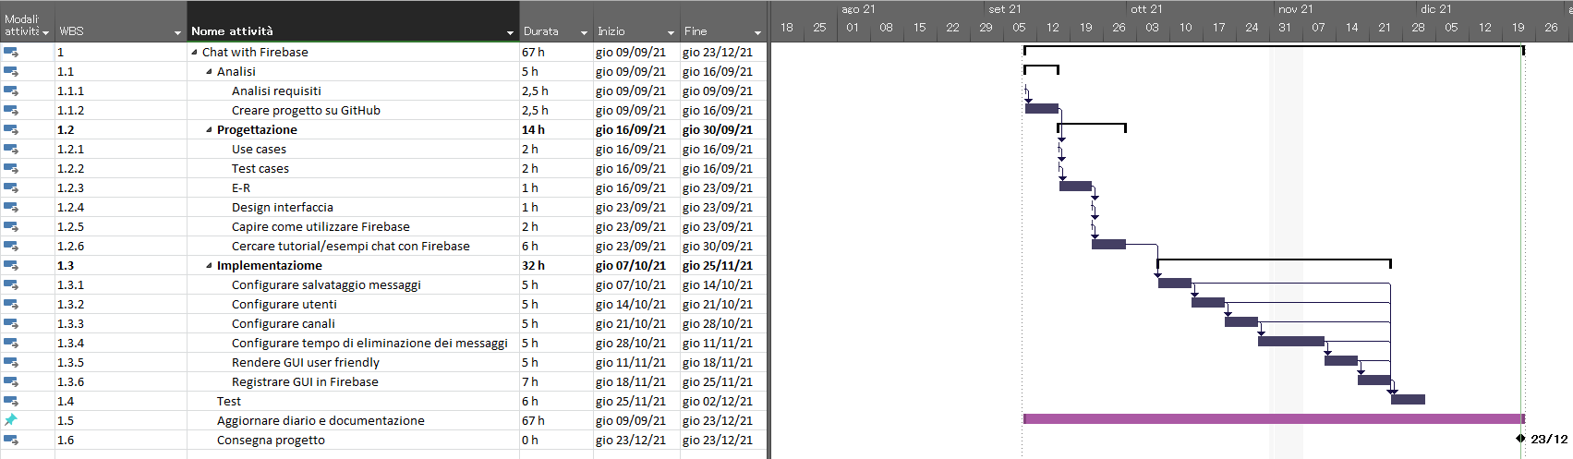
Progettazione - Gantt
Notes:
Questa è la mia progettazione iniziale che è stata sviluppata sul modello waterfall

Slide 6
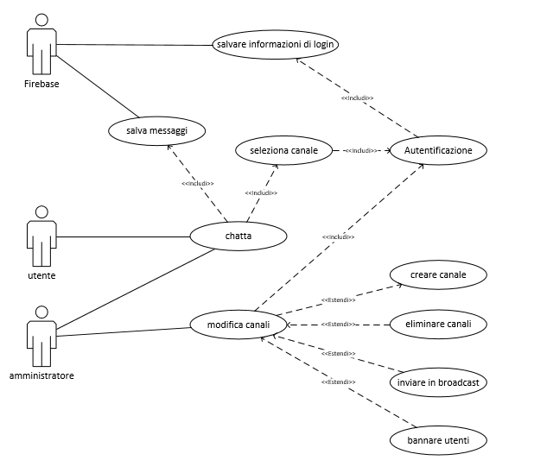
Progettazione – Use case
Notes:
Questo è lo use case del mio progetto che prevede 3 attori: utente, amministratore e firebase…

Slide 7
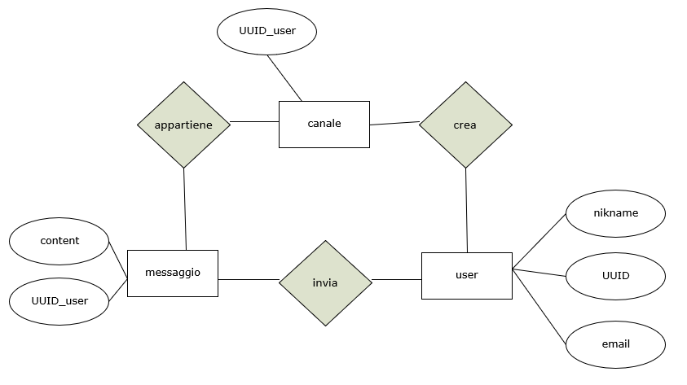
Progettazione – DB (1)
Notes:
Questa è stata la progettazione iniziale del database con uno schema entità relazione con 3 tabelle: messaggio canale e utente.

Slide 8
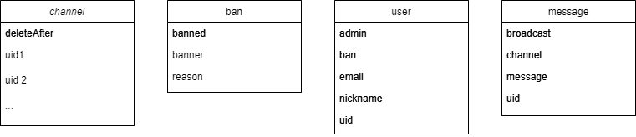
Progettazione – DB (2)
Notes:
Ho poi invece scoperto che Firebase utilizza un database ad oggetti e che quindi non era possibile strutturarlo come avevo progettato. Ho quindi rappresentato la situazione con un diagramma delle classi composto da 4 elementi: canale, ban, utente e messaggio

Slide 9
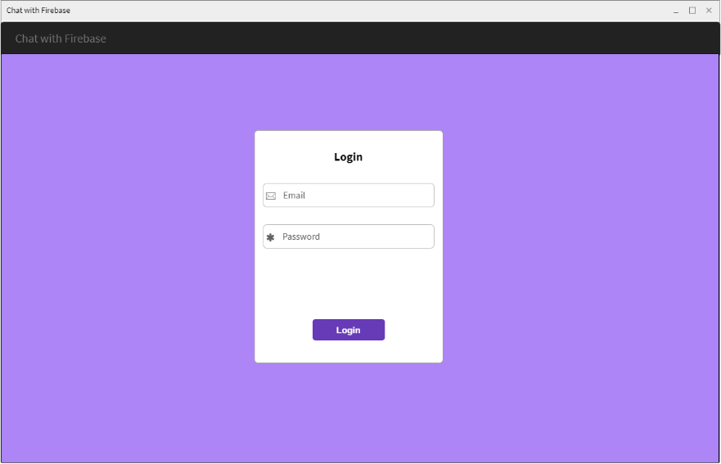
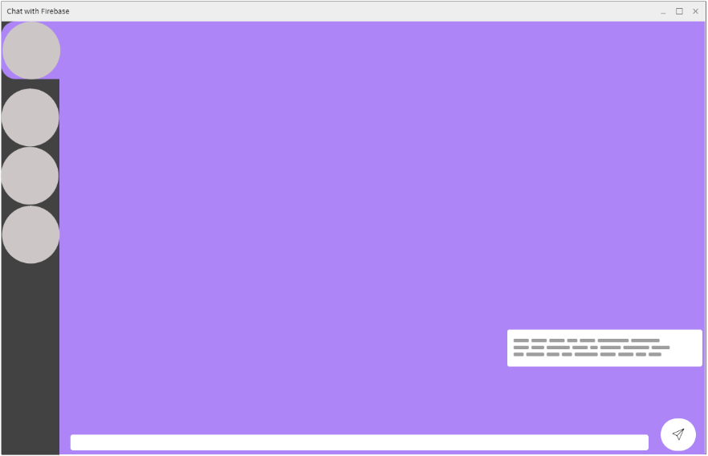
Progettazione - GUI
Notes:
Questa è stata la progettazione iniziale dell’interfaccia grafica con 2 pagine: una per il login e una per la chat con i vari canali e in basso la barra di invio dei messaggi.

Slide 10

Firebase – Cos’è
Fondato nel 2011
Acquisito da Google nel 2014
Fornisce
Gestione utenti
Realtime database
Storage online

Slide 11
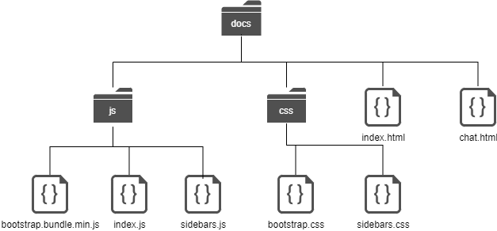
Implementazione – Struttura delle cartelle
Notes:
Questa è la struttura dell’albero delle cartelle del mio progetto che comprende i due file html, uno per la chat e uno per il login e due cartelle con i file JavaScript e CSS
Il file index.js l’ho scritto interamente io. Invece gli altri file sono per integrare bootstrap nel progetto.

Slide 12
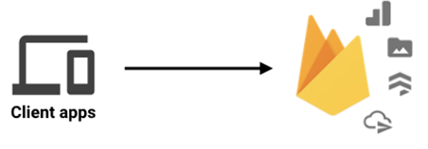
Implementazione – Comunicazione Firebase
Notes:
La comunicazione con Firebase avviene tramite WebSocket e i dati vengono salvati in formato json.

Slide 13
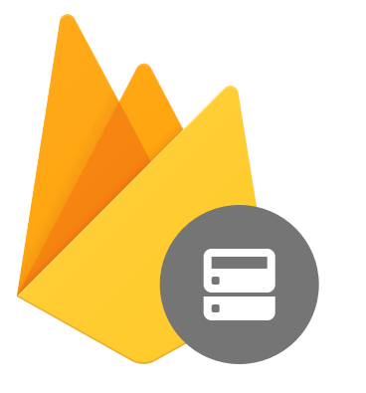
Limitazione
Accesso al DB di Firebase non gestito

Slide 14
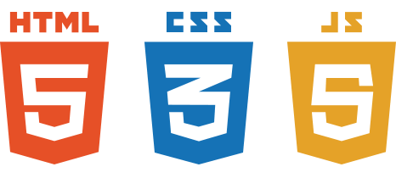
Implementazione - GUI

Slide 15
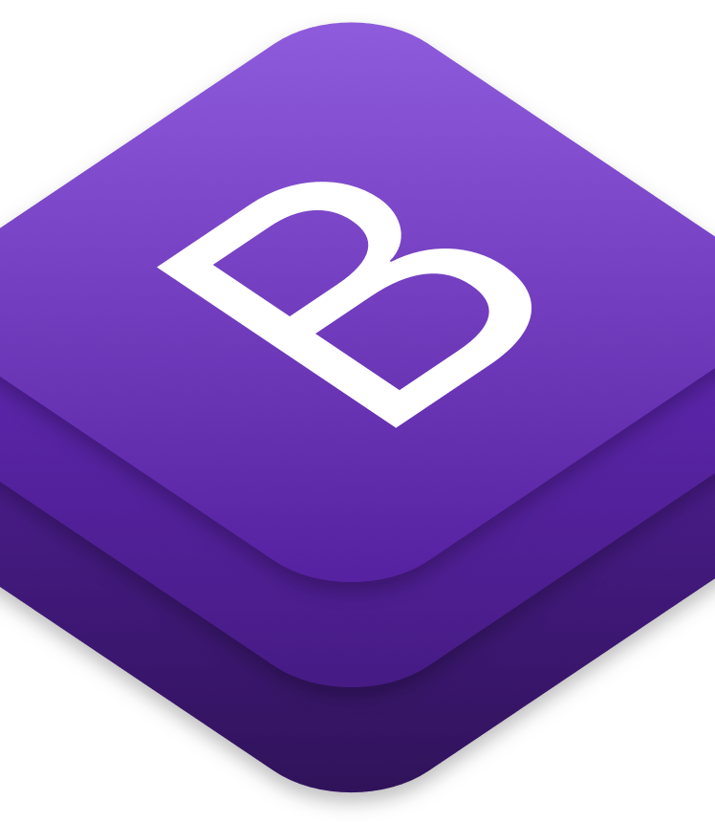
Implementazione - GUI
{property}{sides}-{size} for xs
{property}{sides}-{breakpoint}-{size} for sm, md, lg, xl, and xxl
Notes:
Per rendere la GUI, come richiesto dai requisiti responsive ho utilizzato bootstrap

Slide 16
Test
Test Case: Riferimento: | TC-04 REQ-03 | Nome: | Gli amministratori devono avere la possibilità di modificare i canali.
Descrizione: | Gli amministratori devono poter modificare canali.
Prerequisiti: | TC-03
Procedura: | Nella sidebar di fianco ad un canale cliccare l’icona per la modifica Modificare il nome del canale e il tempo di cancellazione dei messaggi Cliccare il tasto di conferma della modifica
Risultati attesi: | Il nome del canale nella sidebar è quello nuovo inserito e nel database si vede che anche il tempo di cancellazione è cambiato
Test Case: | TC-04
Risultato: | No
Errore | Non ho avuto tempo sufficiente per capire come modificare i dati nel database di firebase e il requisito non è quindi stato rispettato.

Slide 17
Sviluppi futuri
Inviare foto e documenti
Chat dirette fra utenti
Autenticazione tramite numero di telefono

Slide 18
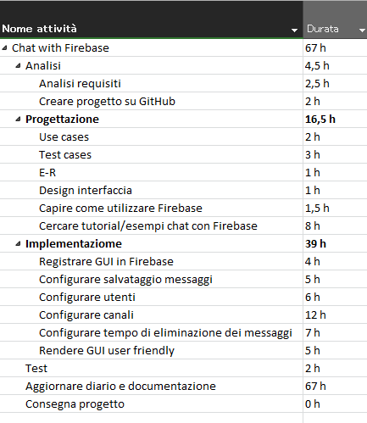
Conclusioni – Confronto Gantt

Slide 19
Conclusioni
Notes:
Con questo primo progetto ho imparato a gestire il tempo a disposizione e ho fatto la mia prima esperienza nel gestire da zero un progetto. Sono soddisfatta del prodotto anche se non ho avuto tempo sufficiente per concludere tutto al meglio e come avrei voluto dato che ci sono alcune mancanze. In questi mesi sono anche riuscita a rendermi meglio conto delle mie capacità e in modo più concreto quello che ho imparato nei primi due anni della scuola che mi hanno permesso di realizzare questa applicazione. Inizialmente riconosco di aver perso tempo che avrei potuto sfruttare in modo diverso ma penso che per il primo progetto sia normale. All’inizio il progetto sembrava molto più complesso di quello che si è poi rivelato anche se ho fatto alcuni grossi cambiamenti che mi hanno semplificato il lavoro come l’utilizzo di bootstrap.

Slide 20
Grazie per l’attenzione

